Slide 1
Lernabschnitt 4
Ein Akteur der Eingliederung werden - Fokus auf
Wohlbefinden und Familie

Slide 2
In dieser Einheit werden Sie lernen:
1.1 Die Kernkompetenzen von Geflüchteten und Migrant*innen verstehen
1.2 Trauma überwinden - die Rolle von Belastbarkeit, Wohlbefinden und Zielstrebigkeit
1.3 Aufbau unterstützender Beziehungen zu Geflüchteten und Migrant*innen
2.1 Stärkung der Familie im Eingliederungsprozess
WOHL-
BEFINDEN
FAMILIE
Lernlegende:
Dieses Projekt wurde mit Unterstützung der Europäischen Kommission finanziert. Die Verantwortung für den Inhalt dieser Veröffentlichung trägt allein der/die Autor*in; die Kommission haftet nicht für die weitere Verwendung der darin enthaltenen Angaben.
DOWNLOADS
NÜTZLICHES TOOL
GUTE ÜBUNG

Slide 3
WOHLBEFINDEN
IN DIESEM TEIL:
1.1 Die Kernkompetenzen von Geflüchteten und Migrant*innen verstehen
Der Umzug in ein neues Land, sei es als Geflüchtete*r oder als Migrant*in, kann eine schwierige und manchmal traumatische Erfahrung sein. Dies gilt insbesondere für Geflüchtete, die bekanntlich infolge von Krieg oder Verfolgung aus ihrem Land fliehen.
Diese Menschen kommen mit einer sehr definitiven Reihe von Bedürfnissen. In diesem Abschnitt untersuchen wir die Kernstressoren insbesondere von Geflüchteten mit Hilfe eines sehr nützlichen Online-Tools namens "Refugee and Immigrant Core Stressors Toolkit".

Slide 4
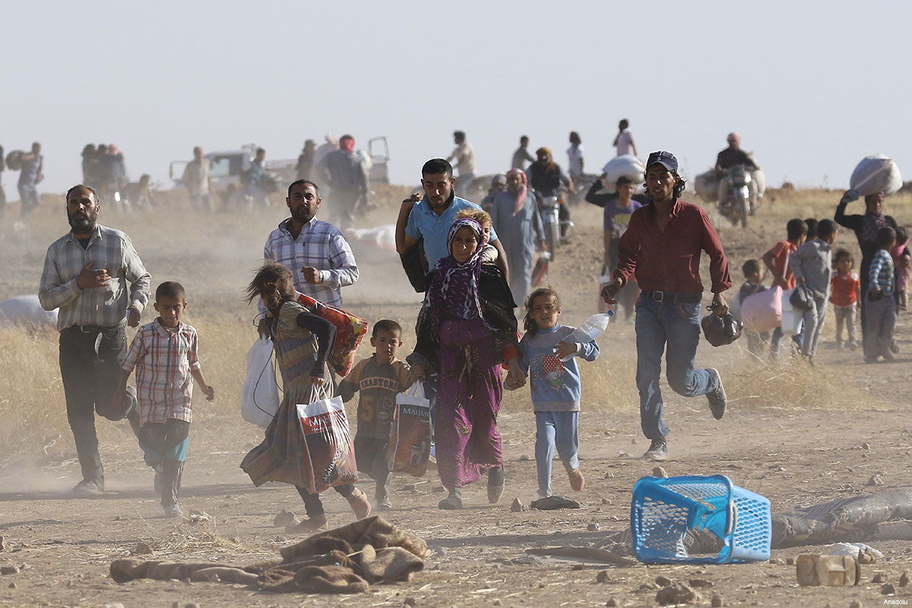
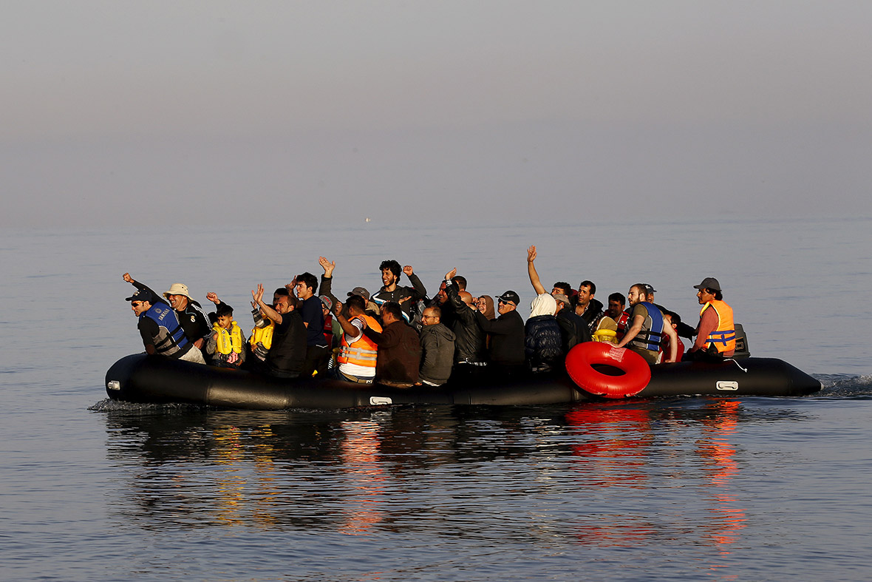
Die Erfahrungen der Geflüchteten verstehen
STELLEN SIE SICH FÜR EINEN MOMENT FOLGENDES VOR...
Sie müssen aus Ihrer Heimat und allem Vertrauten fliehen. Die Entscheidung, aus Ihrem Land zu fliehen, wird nicht leichtfertig getroffen. Sie brauchen Zugang zu genügend Geld, um die Reise zu bezahlen (z.B. mit dem Boot). Es kann sein, dass Sie heimlich fliehen müssen, falls die Behörden es Ihnen verbieten.
Vielleicht sind Sie (oder ein Familienmitglied) verfolgt worden oder am Widerstand gegen ein repressives Regime beteiligt gewesen und finden es schwierig, jemandem zu vertrauen. Ihr Überleben hängt von absoluter Geheimhaltung ab, da Sie möglicherweise inhaftiert und gefoltert oder getötet werden könnten. In einem Land, das sich im Krieg befindet, gibt es keine einfache Möglichkeit, zu erfahren, ob ein vermisstes Familienmitglied lebt oder tot ist oder ob sie entsetzliche Misshandlungen erleiden.
Die Ungewissheit ist quälend...

Slide 5
Die Erfahrungen der Geflüchteten verstehen
Die Reise kann lang und gefährlich sein. Sie wissen, dass Sie zur Sicherheit Ihrer Familie aufbrechen müssen, aber der Prozess der Flucht ist wahrscheinlich gefährlich und zermürbend. Viele Menschen werden durch den Mangel an Nahrung und Unterkunft krank. Es kann sehr schwierig für Sie sein, Ihre Kinder auf der Reise zu schützen.
Sie kommen in ein Asylland an, aber die Not ist noch lange nicht vorbei. Glücklicherweise überlebt Ihre Familie die Reise und kommt in einem Asylland an, aber es liegen noch viele Herausforderungen vor Ihnen.
Jetzt stehen Sie Ihnen und Ihren Mitgeflüchteten sehr feindselig gegenüber und fühlen sich unter Druck, das Asylland zu verlassen.
Sie hatten gehofft, dass sich die Dinge nach Ihrer Ankunft beruhigen würden, aber Ihr Leben und das Leben Ihrer Kinder wird noch viele, viele Jahre lang von Umwälzungen und Veränderungen geprägt sein.

Slide 6
Übung zur Selbstreflexion -
Was, wenn ich es wäre?
Jede*r hat schon mal eine schwierige und beängstigende Erfahrung machen müssen. Nehmen Sie sich eine Minute Zeit, um an etwas in Ihrem Leben zu denken, das Sie wirklich verängstigt oder verletzt hat.
Wie haben Sie reagiert?
Als Sie das durchgemacht haben, was wollten Sie, dass jemand anders für Sie tut?
Was hat jemand getan, um Ihnen zu helfen?
Wie hat diese Erfahrung die Art und Weise verändert, wie Sie heute denken und handeln?
Über diese Fragen nachzudenken wird Ihnen helfen, wenn Sie mit anderen in einer Krise arbeiten. Wir alle haben in unserem Leben Zeiten erlebt, in denen wir verängstigt, wütend, traurig und verwirrt waren. Jeder Mensch erlebt eine Krise anders, je nach seinen Gedanken, Sorgen, Wünschen und Gefühlen. Obwohl man eine Krise nicht genau wie eine andere Person erleben kann, kann man versuchen, ihre Erfahrung zu verstehen, indem man über die Art der Gefühle nachdenkt, die sie hat.

Slide 7
KERNSTRESSOREN VON GEFLÜCHTETEN UND MIGRANT*INNEN

Slide 8
Das Trauma von Geflüchteten und Migrant*innen verstehen
Ein Trauma liegt vor, wenn ein intensives Ereignis das emotionale und physische Wohlbefinden einer Person bedroht oder schädigt. Geflüchtete und Migrant*innen können traumatischen Stress erleben, der mit Folgendem verbunden ist:
Krieg und Verfolgung
Vertreibung aus ihrer Heimat
Flucht und Migration
Armut
Gewalt in der Familie/Gemeinde

Slide 9
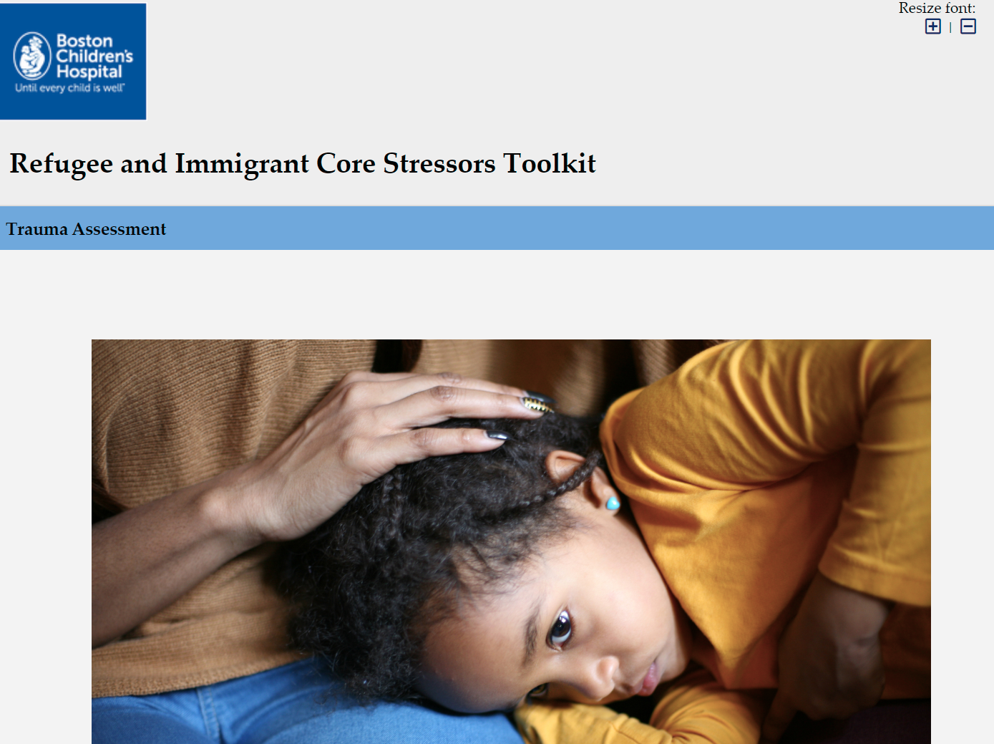
Tool zur Bewertung des Traumarisikos
NÜTZLICHES TOOL
Dies ist eine sehr praktisches Hilfsmittel für Dienstleistungs-anbieter und Pädagog*innen, die die Wohlergehens-bedürfnisse von Geflüchteten und Migrant*innen und ihren Kindern beurteilen wollen.
Refugee and Immigrant Core Stressors Toolkit
Dieses Tool wurde mit Blick auf Kinder entwickelt, kann aber auch für Erwachsene und Familien angepasst und verwendet werden. Der Dienst bietet Ihnen Antworten auf Fragen zu der betreffenden Person/Familie. Am Ende können Sie ein mit Empfehlungen für herunterladen, und Sie können dann zum Anfang des Werkzeugs zurückkehren, um eine Beurteilung für eine andere Person durchzuführen.

Slide 10
Fragen zur Trauma-Beurteilung - Gefühlsregulation
Berichtet diese Familie, dass ihr Familienmitglied Veränderungen in ihrem Verhalten oder ihrer Stimmung gezeigt hat?
Weist dieses Familienmitglied Symptome einer depressiven oder gereizten Stimmung, Angst, Aufmerksamkeits- oder Konzentrationsprobleme oder Verhaltensauffälligkeiten auf?
Erlebt dieses Familienmitglied traumaspezifische Symptome wie häufige Alpträume, Flashbacks, Hyperarousal oder Vermeidung?
Häufig kann sich ein stressbedingtes Trauma in häufigen Stimmungswechseln oder inkonsistentem Verhalten äußern.
Quelle: https://redcap.tch.harvard.edu/redcap_edc/surveys/index.php?s=HRPDCPPA3H

Slide 11
Fragen zur Trauma-Beurteilung - Soziale Unterstützung
Berichtet das Familienmitglied oder Kind, dass die Person Probleme hat, zu Hause oder in der Schule zu funktionieren?
Hat das Familienmitglied Probleme in den Beziehungen zu Gleichaltrigen, Geschwistern oder anderen?
Hat die Familie Verbindungen zu familiären und anderen Unterstützungen in der Gemeinde?
Source: https://redcap.tch.harvard.edu/redcap_edc/surveys/index.php?s=HRPDCPPA3H

Slide 12
Fragen zur Traumabewertung - Umgebung
Gibt es ein anhaltendes Trauma im Leben dieser Person oder könnte es ein solches Trauma geben (z.B. häusliche Gewalt, Gewalt in der Gemeinschaft, Unfälle oder traumatischer Verlust)?
Gibt es andere Stressoren im Umfeld der Person, die mit finanziellen, rechtlichen, medizinischen, schulischen oder anderen Stressoren zusammenhängen?
Hat die Familie Zugang zu informellen oder formellen Beratungsdiensten?
Quelle: https://redcap.tch.harvard.edu/redcap_edc/surveys/index.php?s=HRPDCPPA3H

Slide 13
Akkulturationsbelastungen der Geflüchteten und Migrant*innen verstehen
Akkulturationsbelastungen erleben Flüchtlings- und Migrantenfamilien oft, wenn sie versuchen, sich zwischen ihrer neuen Kultur und ihrer Herkunftskultur zu bewegen. Dazu können gehören:
Konflikte um neue und alte kulturelle Werte
Konflikte mit Gleichaltrigen im Zusammenhang mit kulturellen Missverständnissen
Die Notwendigkeit, für Familienmitglieder, die nicht fließend Englisch sprechen, zu übersetzen
Probleme beim Versuch, sich in die Umgebung zu integrieren (Gemeinde, Schule usw.)
Bemühungen zur Bildung einer neuen integrierten Identität mit Elementen ihrer neuen Kultur und ihrer Herkunftskultur

Slide 14
Tool zur Bewertung von akkulturativem Stress
NÜTZLICHES TOOL
Refugee and Immigrant Core Stressors Toolkit

Slide 15
Fragen zur Beurteilung der Akkulturation - Kulturelle Schwierigkeiten
Erscheint die Person unwillig oder unfähig, sich überhaupt an die kulturellen Normen ihres neuen Landes/ihrer neuen Gemeinschaft anzupassen?
Scheint die Person nicht bereit oder nicht in der Lage zu sein, kulturelle Normen aus ihrer Herkunftskultur aufrechtzuerhalten?
Scheint die Person große Schwierigkeiten zu haben, Aspekte sowohl der neuen Kultur als auch der Herkunftskultur zu bewältigen und zu würdigen?
Welche, wenn überhaupt, kulturellen Unterschiede scheinen Stressquellen zu sein? Welche, wenn überhaupt, kulturellen Unterschiede scheinen Quellen der Stärke zu sein?
Befürchtet die Person, dass ihre Familienmitglieder "zu europäisch", "zu irisch" usw. sind?
Quelle: https://redcap.tch.harvard.edu/redcap_edc/surveys/index.php?s=HRPDCPPA3H

Slide 16
Fragen zur Beurteilung der Akkulturation – Sprache
Ist die Sprache ein wichtiges Thema für diese Person, die Familie?
Wenn ja, hat die Familie jemanden, der ihr bei Bedarf bei der Übersetzung wichtiger Dokumente/Termine hilft?
Versteht das Familienmitglied die englische Sprache genauso schnell wie seine Altersgenossen, Geschwister usw. oder scheint es Probleme damit zu haben?
Ist die Familie in der Lage, sich selbständig durch die Gemeinde/Stadt zu bewegen (z.B. Schilder lesen, öffentliche Verkehrsmittel benutzen usw.) ?
Quelle: https://redcap.tch.harvard.edu/redcap_edc/surveys/index.php?s=HRPDCPPA3H

Slide 17
Fragen zur Beurteilung der Akkulturation – Kapazität der Eltern
Scheint die Familie gut miteinander zu kommunizieren?
Gibt es in der Familie häufig Konflikte miteinander oder mit den anderen?
Haben Eltern/erwachsene Bezugspersonen das Gefühl, dass sie einige der grundlegenden Informationen darüber verstehen, wie die Schule des Kindes funktioniert, z.B. wie und wann sie sich mit den Lehrkräften des Kindes treffen sollen?
Quelle: https://redcap.tch.harvard.edu/redcap_edc/surveys/index.php?s=HRPDCPPA3H

Slide 18
Umsiedlungsstress verstehen
Geflüchtete oder eingewanderte Kinder und Familien, die versuchen ein neues Leben aufzubauen können folgende Umsiedlungsstressfaktoren erfahren:
Finanzielle Belastungsfaktoren, z.B. Armut
Schwierigkeiten bei der Suche nach angemessenem Wohnraum
Schwierigkeiten bei der Arbeitssuche
Verlust der Unterstützung der Gemeinschaft
Fehlender Zugang zu Hilfsmitteln
Schwierigkeiten im Transportwesen

Slide 19
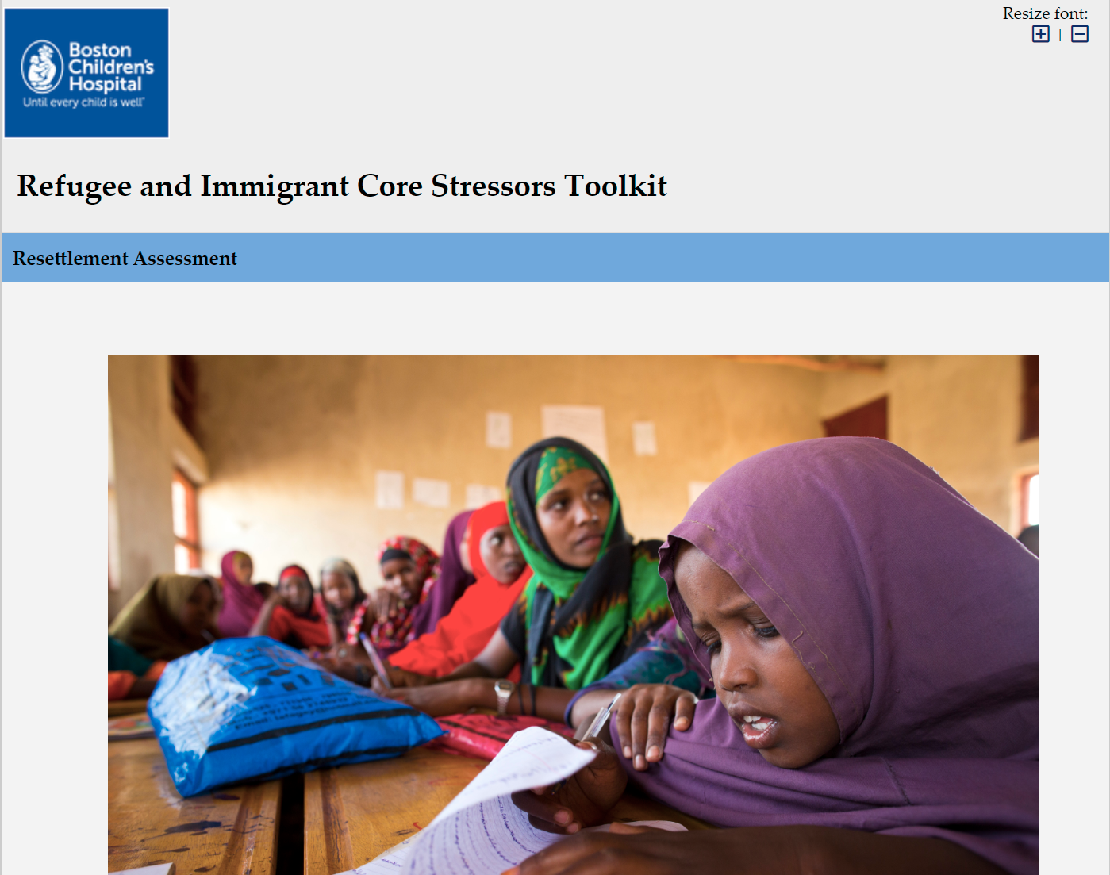
Tool zur Bewertung von Umsiedlungsbelastungen
NÜTZLICHES TOOL
Refugee and Immigrant Core Stressors Toolkit

Slide 20
Fragen zur Einschätzung der Umsiedlung - Grundbedürfnisse
Hat die Familie Schwierigkeiten, für Grundbedürfnisse wie Nahrung, Kleidung, Medikamente und Transportmittel aufzukommen?
Is the family experiencing any current housing problems?
Ist die Nachbarschaft/Gemeinschaft sicher für Geflüchtete und Migrant*innen?
Ist die Familie in ihrer unmittelbaren Sicherheit bedroht?
Quelle: https://redcap.tch.harvard.edu/redcap_edc/surveys/index.php?s=HRPDCPPA3H

Slide 21
Fragen zur Einschätzung der Umsiedlung –Gesundheitsversorgung und Zugang zu Dienstleistungen
Hat die Familie Zugang zu regelmäßiger medizinischer, psychischer Gesundheitsversorgung, Vision und/oder Zahnbehandlung?
Hat die Familie das Gefühl, dass ihre Kinder die Hilfe bekommen, die sie brauchen, um in der Schule erfolgreich zu sein?
Ist die Familie in der Lage, einen Transfer zu wichtigen Terminen zu organisieren?
Quelle: https://redcap.tch.harvard.edu/redcap_edc/surveys/index.php?s=HRPDCPPA3H

Slide 22
Fragen zur Einschätzung der Umsiedlung – Rechtliche Dienste
Haben Familienangehörige einen rechtlichen Status und/oder kennen sie ihre Möglichkeiten, in ihrem Gastland zu bleiben?
Sind Familienmitglieder an Einwanderungsverfahren beteiligt?
Benötigen Familienmitglieder Zugang zu rechtlicher Vertretung?
Quelle: https://redcap.tch.harvard.edu/redcap_edc/surveys/index.php?s=HRPDCPPA3H

Slide 23
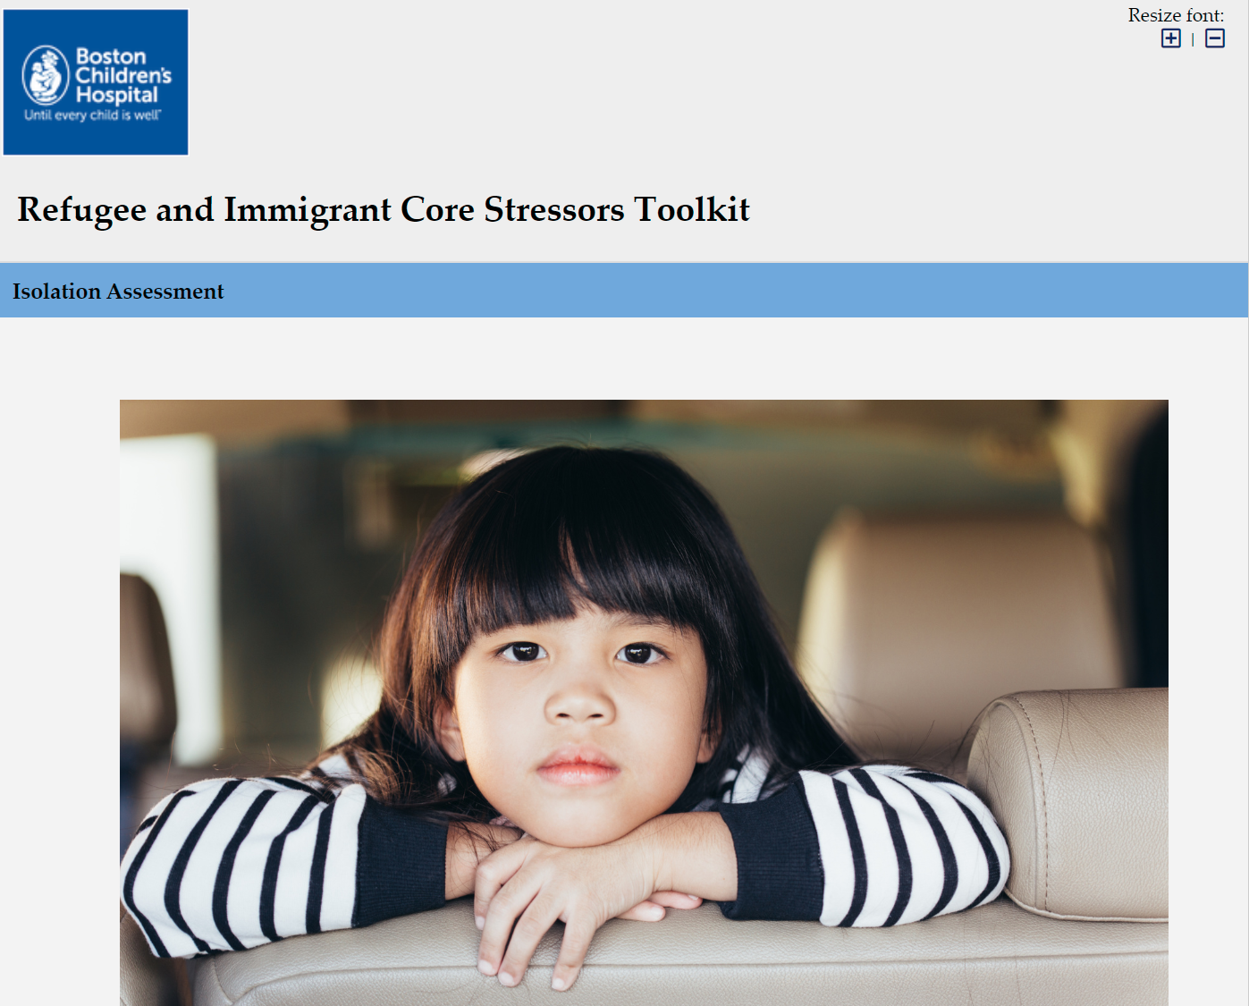
Tool zur Beurteilung von Isolation
NÜZLICHES TOOL
Refugee and Immigrant Core Stressors Toolkit

Slide 24
Fragen zur Beurteilung der Isolation – Informelle soziale Unterstützung
Berichtet ein Familienmitglied, dass es sich die meiste Zeit einsam fühlt?
Hat ein Familienmitglied enge Freunde oder Familienmitglieder, mit denen es sich wohlfühlt, sich zu unterhalten?
Verbringt ein Familienmitglied viel Zeit allein, auch wenn soziale Interaktion erwünscht ist?
Berichtet ein Familienmitglied von einem Gefühl wie "niemand versteht mich"?
Ist das Kind/Familienmitglied von anderen wichtigen Familienmitgliedern getrennt worden?
Quelle: https://redcap.tch.harvard.edu/redcap_edc/surveys/index.php?s=HRPDCPPA3H

Slide 25
Fragen zur Beurteilung der Isolation – Offizielle soziale Unterstützung
Hat die Familie mit Gruppen Gleichaltriger zu tun (z.B. Sportmannschaften, religiöse Gruppen oder soziale Vereine)?
Hat die Familie Personen in der Gemeinde, am Arbeitsplatz oder in der Schule (z.B. Betreuer*in, Berater*in, Lehrer*in, Vorgesetzte*r), die ihnen hilfreich und unterstützend zur Seite stehen?
Gibt es Gemeindebehörden, die der Familie geholfen haben?
Quelle: https://redcap.tch.harvard.edu/redcap_edc/surveys/index.php?s=HRPDCPPA3H

Slide 26
Fragen zur Beurteilung der Isolation –Diskriminierung, Stigmatisierung & Voreingenommenheit
Hat die Familie über Erfahrungen mit Diskriminierung, Stigmatisierung oder unfairer Voreingenommenheit berichtet?
Gibt die Familie an, häufig von jemandem in ihrer Gemeinde, von Strafverfolgungsbehörden oder Nachbar*innen belästigt zu werden?
Berichten die Kinder über Vorfälle, in denen sie von Kindern oder Personen, die in ihrem Gastland geboren sind, gehänselt wurden?
Quelle: https://redcap.tch.harvard.edu/redcap_edc/surveys/index.php?s=HRPDCPPA3H

Slide 27
NÜTZLICHES TOOL
Overcoming Barriers Toolkit zur Unterstützung von Geflüchteten bei der Anpassung
Dieses Toolkit bietet Menschen, die mit Geflüchteten arbeiten, eine kurze Einführung in die Vielfalt der Herausforderungen, mit denen Geflüchtete konfrontiert sind, darunter Krisen, Symptome psychischer Erkrankungen und Notsituationen.
Das Toolkit enthält auch Hinweise auf verfügbare lokale Hilfsmittel. Die Materialien wurden so geschrieben und gestaltet, dass sie den kulturellen und sprachlichen Bedürfnissen des Publikums entsprechen.
Zu den Zielgruppen gehören führende Vertreter*innen von Flüchtlingsgemeinschaften, Sachbearbeiter*innen und Freiwillige.
Obwohl es als eine Hilfsquelle für die Vereinigten Staaten entwickelt wurde, ist sein Inhalt transversal und sehr übertragbar.
DOWNLOAD: https://docs.google.com/file/d/0B2Nm6XolIfnFOWZ5cmxkUG1CTEk/edit

Slide 28
WOHLBEFINDEN
IN DIESEM TEIL:
1.2 Trauma überwinden - die Rolle von Belastbarkeit, Wohlbefinden und Sinnhaftigkeit
Bis die Geflüchteten in ihren neuen Aufnahmeländern ankommen, sind sie mit ungeheuren Widrigkeiten konfrontiert und haben viel Veränderung und Verlust erfahren. Viele Familien werden Zeuge von Gewalt gewesen sein oder Gewalt erlebt haben und haben geliebte Menschen verloren oder wurden von ihnen getrennt. Die Trauer kann für Eltern und Kinder gleichermaßen überwältigend sein.
In diesem Abschnitt untersuchen wir, wie Dienstleistungs-/Bildungsanbieter Geflüchtete und Migrant*innen bei der Bewältigung von Traumata helfen können, indem sie an ihrer Belastbarkeit arbeiten, ihr Wohlbefinden verbessern und ein Gefühl der Sinnhaftigkeit entwickeln.

Slide 29
Was ist Resilienz?
Geflüchtete sind ihrem Wesen nach Überlebende. Die Bewältigung und Überwindung von Widrigkeiten fordert jedoch ihren Tribut und wie wir aus der Erfahrung mit Geflüchteten gelernt haben, enden die Kämpfe nicht in der Minute, in der die Neuankömmlinge in ihren neuen Gastländern ankommen. Hier kommt die Resilienz ins Spiel.
Resilienz ist die Fähigkeit, auf bedeutende Widrigkeiten, Bedrohungen oder Verluste so zu reagieren, dass sich ein Kind und seine Familie anpassen und gedeihen können.
Resilienz ist eine zentrale Lebenskompetenz für alle. Sie hilft uns nicht nur bei der Bewältigung traumatischer Ereignisse, sondern auch bei der Bewältigung aller Wendungen des Lebens.

Slide 30
Wie können Dienstleistungs-/Bildungsanbieter zum Aufbau der Resilienz von Geflüchteten und Migrant*innen beitragen?
Sichere Räume schaffen
Ein Trauma wirkt sich auf die automatischen Reaktionen und Veranlagungen einer Person aus und darauf, wie sie die Welt wahrnimmt und interpretiert. Um die automatischen Reaktionen zu verändern, die sich während des Krieges und der erzwungenen Migration entwickelt haben, brauchen Geflüchtete konsistente, sichere und vorhersehbare Erfahrungen und Räume, die in direktem Widerspruch zu dem stehen, was ihr Körper gelernt hat.
Es ist wichtig, aus Ihrem Programm einen sicheren Ort zu machen: eine einladende und berechenbare Umgebung, in der sich geflüchtete Familien und Migrant*innen allmählich wohl fühlen können.
Quelle: https://cmascanada.ca/wp-content/uploads/2018/02/resilienceguide.pdf

Slide 31
Wie können Dienstleistungs-/Bildungsanbieter zum Aufbau der Resilienz von Geflüchteten und Migrant*innen beitragen?
Tipps zum Schaffen sicherer Räume
Weisen Sie jeder Familie eine*n Mitarbeiter*in zu, die oder der die Führung übernimmt. Dies fördert die Stabilität, den Aufbau von Beziehungen und das Vertrauen der Eltern und Kinder.
Helfen Sie mit, tägliche Routinen festzulegen, sie mit Aktivitäten und Erwartungen vertraut zu machen, schädliches Verhalten konsequent umzulenken, ruhig auf emotionale Aufregung zu reagieren und den Familien allgemein zu helfen, realistische Grenzen und Konsequenzen zu verstehen.

Slide 32
Strategien zur Verbesserung des Wohlergehens von Geflüchteten und Migrant*innen
Förderung der Selbstversorgung von Geflüchteten und Migrant*innen
Selbstfürsorge mag ein beliebtes Schlagwort sein, aber es ist auch eine legitime Praxis für psychische Gesundheit und den Aufbau von Widerstandsfähigkeit in Gruppen von Geflüchteten und Migrant*innen.
Das liegt daran, dass Stress sowohl physischer als auch emotionaler Natur ist. Die Förderung positiver Lebensstilfaktoren wie richtige Ernährung, ausgiebiger Schlaf, Flüssigkeitszufuhr und regelmäßige Bewegung kann Ihren Körper bei der Anpassung an Stress stärken und den Tribut an Emotionen wie Angst oder Depression verringern.
Gemeindebasierte Bildungsprogramme sind eine gute Möglichkeit, Geflüchtete, Migrant*innen und die Allgemeinheit zu ermutigen, sich als Teil eines gesunden Lebensstils häufig zu bewegen. Sie bieten auch die Möglichkeit, Geflüchtete, Migrant*innen und Gastgemeinschaften zusammenzubringen.
Quelle: http://diversityhealthcare.imedpub.com/physical-activity-education-for-adults-with-refugee-background-in-the-united-states.php?aid=23036
Quelle: https://www.apa.org/topics/resilience

Slide 33
GUTE ÜBUNG
Yoga und Sport für Geflüchtete
Die NGO "Yoga and Sport for Refugees" arbeitet daran, Geflüchtete und Migrant*innen durch Sport zu stärken, sie in die Gemeinschaft zu integrieren und ihre körperliche und geistige Gesundheit zu verbessern, damit sie einen Ausweg aus Monotonie, Frustration und Stagnation ihrer gegenwärtigen Situation finden.
Sie konzentrieren sich auch darauf, Geflüchtete und Migrant*innen zu Sporttrainer*innen auszubilden, die für ihre eigenen Projekte verantwortlich sind, so dass sie in die Gemeinschaft integriert werden und Sicherheit und Selbstvertrauen gewinnen können.
Lesen Sie mehr über diese Initiative und die von ihr durchgeführten Projekte.

Slide 34
GUTE ÜBUNG
Kunsttherapie für Geflüchtete und Migrant*innen
Kunsttherapie ist besonders relevant für Flüchtlinge und Migranten, da sie denjenigen zugute kommt, die möglicherweise davon betroffen sind:
Ausgrenzung oder soziale/kommunikative Schwierigkeiten,
Probleme mit bestimmten Lebensereignissen wie Trauerfall, Veränderungen in der Familienstruktur und Krankheit.
Kunsttherapie als eine Form der Intervention kann die psychologische, emotionale, erzieherische, soziale und körperliche Entwicklung eines Individuums unterstützen.
Quelle: https://weboflife.ie/art-therapy-in-schools/

Slide 35
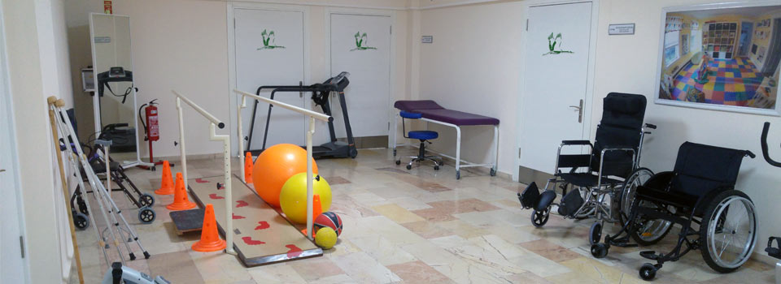
Projekt des Zentrums für physische Rehabilitation und psychologische Unterstützung
GUTE ÜBUNG
Das Zentrum für physische Rehabilitation und psychologische Unterstützung der Flüchtlingsvereinigung in Istanbul, Türkei, wurde am 13. Februar 2017 mit Unterstützung von Relief International gegründet. Diejenigen, die Gesundheitsdienste benötigen, werden in die entsprechenden Krankenhäuser geschickt und können im Rahmen dieses Projekts von Physiotherapie, Einzel- und Gruppentherapie profitieren.
Hilfsgeräte wie Rollstuhl, Gehstock, Gehstütze, Krücke, Arm, Schultergurt, Ecksitz und Positionierungshilfe werden den Bedürftigen in diesem Projekt zur Verfügung gestellt. Prothesen und Orthesen werden ebenso angeboten.
Quelle: multeciler.org.tr/eng/rehabilitation-and-psychological-support-center/

Slide 36
Strategien zur Verbesserung des Wohlergehens von Geflüchteten und Migrant*innen
Fokus auf Verbindungen und Beziehungen
Der Kontakt zu einfühlsamen und verständnisvollen Menschen kann daran erinnern, dass man inmitten von Schwierigkeiten nicht allein ist. Die Dienstleistungs-/Bildungsanbieter, die mit Geflüchteten und Migrant*innen arbeiten, sollten vertrauenswürdige und mitfühlende Personen sein, die bestätigen, dass sie zu Gefühlen beitragen und emotionale Belastbarkeit aufbauen können.
Der Schmerz traumatischer Ereignisse kann einige Geflüchtete und Migrant*innen dazu bringen, sich isolieren zu wollen, was das Trauma nur noch verstärkt.
Dienstleistungsanbieter können Geflüchteten und Migrant*innen helfen, Verbindungen/Beziehungen aufzubauen und Isolation zu bekämpfen, indem sie ihnen helfen, sich Gruppen anzuschließen. Die Unterstützung von Geflüchteten und Migrant*innen dabei, in Bürgergruppen, Glaubensgemeinschaften oder anderen lokalen Organisationen aktiv zu werden, bietet soziale Unterstützung und kann den Geflüchteten und Migrant*innen dabei helfen, Hoffnung und einen Sinn für das Leben zurückzugewinnen.
Quelle: https://www.apa.org/topics/resilience

Slide 37
Strategien zur Verbesserung des Wohlergehens von Geflüchteten und Migrant*innen
Negative outlets vermeiden
Wenn es um den Umgang mit Stress/Angst geht, mag es für Menschen verlockend sein, ihren Schmerz mit Alkohol, Drogen oder anderen Substanzen zu verbergen, aber das ist, als würde man einen Verband auf eine tiefe Wunde anlegen.
Anbieter von Dienstleistungen/ Erwachsenenbildung sollten dabei helfen, Programme zu fördern, die Wege zum Umgang mit Stress aufzeigen, anstatt zu versuchen, das Gefühl von Stress ganz zu beseitigen.
Quelle: https://www.apa.org/topics/resilience

Slide 38
GUTE ÜBUNG
Negative outlets vermeiden – Deutschland
Es gibt in Deutschland einige mobile Apps, die bei der Suchtprävention helfen oder Unterstützung bieten, wenn jemand süchtig ist, Hilfe braucht oder in Fällen von Gewalt. Die Apps sind in verschiedenen Sprachen verfügbar und wurden speziell für Geflüchtete entwickelt.
Beispiel 1: “Guidance” App
http://www.guidance-berlin.de/
Mit der App "Guidance" können Geflüchtete mit Suchtproblemen jederzeit und in fünf verschiedenen Sprachen (Deutsch, Englisch, Französisch, Arabisch, Farsi) Informationen zu Sucht, Suchtmitteln und gesetzlichen Bestimmungen abrufen. Eine integrierte GPS-Funktion findet schnell und einfach nahegelegene Hilfsdienste.
Mobile Apps zur Suchtprävention für Geflüchtete

Slide 39
GUTE ÜBUNG
Negative outlets vermeiden – Deutschland
Beispiel 2: App „RefuShe“:
https://play.google.com/store/apps/details?id=de.upsource.appff&hl=en_US
Geflüchtete Frauen erhalten leicht verständliche Informationen über die in Deutschland geltenden Grundwerte und über Möglichkeiten, in Fällen von Gewalt zu helfen. Videos beschäftigen sich u.a. mit dem Umgang mit Sexualität in Deutschland und geben Kontaktdaten von Frauenberatungsstellen, Unterstützungseinrichtungen und Notrufnummern.
Mobile Apps zur Suchtprävention für Geflüchtete

Slide 40
Strategien zur Verbesserung des Wohlergehens von Geflüchteten und Migrant*innen
Geflüchteten und Migrant*innen helfen, einen Sinn im Leben zu finden
Geflüchtete und Migrant*innen müssen, wie alle anderen auch, einen Zweck und ihren Platz in ihren neuen Gemeinschaften/Gesellschaften finden. Die meisten Menschen finden ihren Sinn und Zweck in ihrer Arbeit, aber in diesen frühen Tagen kann dies für Geflüchtete und Migrant*innen aufgrund von Arbeitsbeschränkungen/Verwaltungsverfahren sehr schwierig sein.
Dienstleistungs-/Bildungsanbieter können Geflüchteten und Migrant*innen helfen, ein Ziel zu finden, indem sie sie ausbilden und dazu ermutigen, aktive Bürger*innen zu werden, sich ehrenamtlich zu engagieren, vor Ort Arbeitserfahrung zu sammeln oder auf ein Ziel hinzuarbeiten (vielleicht, um eine neue Fertigkeit/Sprache zu erlernen).
Quelle: https://www.apa.org/topics/resilience

Slide 41
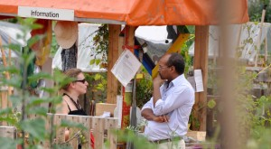
GUTE ÜBUNG
Interkulturelle Gärten, Deutschland
Ein blühender Garten beginnt, wie die meisten guten Dinge, mit dem Saatgut einer Idee.
Interkulturelle Gärten bringen Deutsche und Eingewanderte - sehr oft mit Flüchtlings-hintergrund - aus allen Gesellschaftsschichten zusammen, um Obst und Gemüse anzubauen, Saatgut und Rezepte auszutauschen, kleine, hölzerne Gemeinschaftshäuser und Lehm-backöfen zu bauen, zu kochen, Grillfeste zu organisieren und zu feiern.
Lesen Sie mehr über dieses bewährte Verfahren
Die Pflege und Verantwortung für einen Gemeinschaftsgarten kann für Geflüchtete und Migrant*innen eine große Sinnhaftigkeit haben. Der Garten kann auch zu einem offenen, inklusiven Raum werden, in dem Einheimische und Neuankömmlinge sich treffen, interagieren und Seite an Seite mit einem gemeinsamen Gefühl der Zweckbestimmung/Eigenverantwortung arbeiten können.

Slide 42
WOHLBEFINDEN
IN DIESEM TEIL:
1.3 Aufbau unterstützender Beziehungen zu Geflüchteten und Migrant*innen
Dienstleistungs-/Bildungsanbietern kommt eine Schlüsselrolle zu, wenn es darum geht, Geflüchteten und Migrant*innen zu helfen, Traumata zu überwinden, emotional stabiler zu werden und ein gesundes, glückliches neues Leben zu beginnen.
Um mit dieser Arbeit beginnen zu können, müssen Dienstleistungs-/Bildungsanbieter zunächst daran arbeiten, unterstützende Beziehungen zu Geflüchteten und Migrant*innen aufzubauen. In diesem Abschnitt untersuchen wir das Konzept der kulturellen Kompetenz und die…

Slide 43
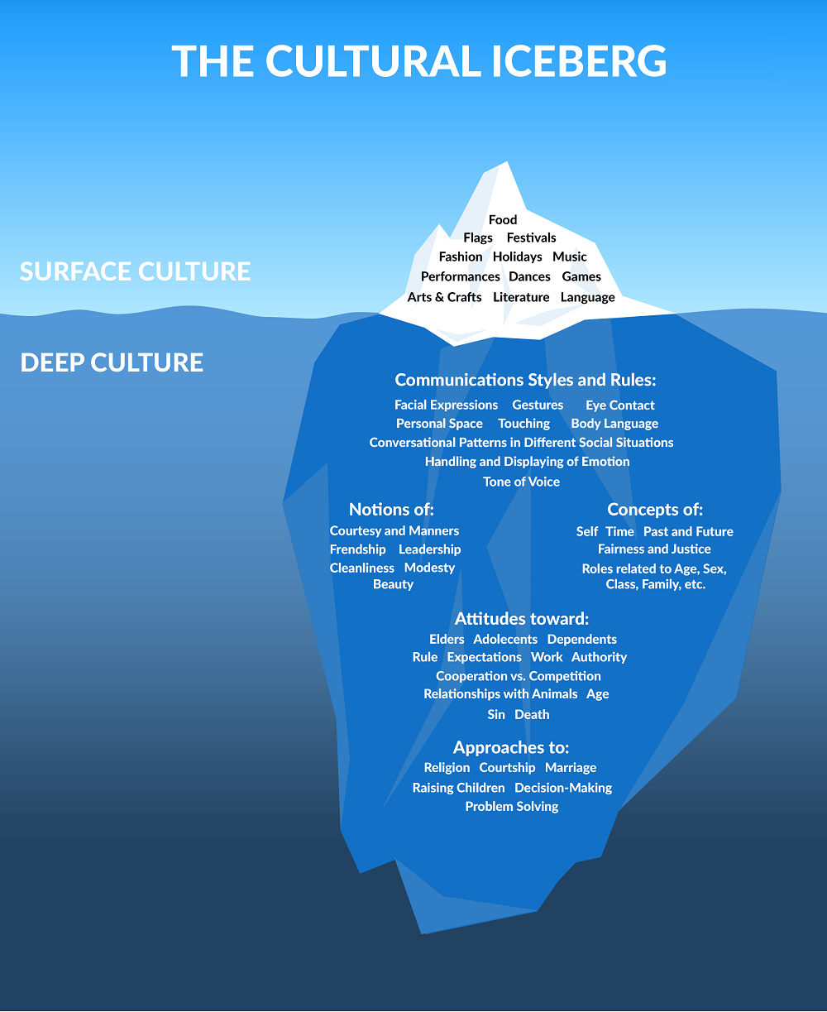
Was ist kulturelle Kompetenz?
Kulturelle Kompetenz ist die Fähigkeit, Menschen aus verschiedenen Kulturen zu verstehen, mit ihnen zu kommunizieren und effektiv mit ihnen zu interagieren.
Kulturelle Kompetenz umfasst:
sich der eigenen Weltsicht bewusst sein
Entwicklung einer positiven Einstellung gegenüber kulturellen Unterschieden
Erwerb von Kenntnissen über verschiedene kulturelle Praktiken und Weltanschauungen
Die Prinzipien kultureller Kompetenz sind Vertrauen, Respekt für Vielfalt, Gerechtigkeit, Fairness und soziale Gerechtigkeit.
Quelle: https://worldreliefdurham.org/cross-cultural-bridge-building

Slide 44
Aufbau von Beziehungen und kulturelle Kompetenz
Der Aufbau von Beziehungen ist grundlegend für kulturelle Kompetenz und basiert auf:
die Grundlagen für das Verständnis der gegenseitigen Erwartungen und Einstellungen
auf der Stärke des Wissens der anderen aufbauen
Nutzung eines breiten Spektrums von Gemeindemitgliedern und Mitteln, um auf deren Verständnis aufzubauen
Quelle: http://makeitourbusiness.ca/blog/what-does-it-mean-be-culturally-competent

Slide 45
KOMPETENZEN FÜR DIENSTLEISTUNGS-/BILDUNGSANBIETER
Wichtige Aspekte beim Aufbau von Beziehungen zu Geflüchteten und Migrant*innen
Bereitschaft zur Aufhebung von Urteilen –
Geflüchteten und Migrant*innen scheinen einige Dinge zu tun oder zu sagen, die seltsam erscheinen.
Dienstleistungs-/Bildungsanbieter müssen lernen, keine voreiligen Schlüsse zu ziehen oder Urteile zu fällen. Bleiben Sie offen und denken Sie daran, dass jede Kultur für die Menschen, die in ihr leben, Sinn macht.

Slide 46
KOMPETENZEN FÜR DIENSTLEISTUNGS-/BILDUNGSANBIETER
Wichtige Aspekte beim Aufbau von Beziehungen zu Geflüchteten und Migrant*innen
Bereitschaft zum Lernen
Dienstleistungs-/Bildungsanbieter sollten sich Zeit nehmen, um die Kulturen der Geflüchteten kennenzulernen, indem sie Fragen stellen und sich die Antworten anhören.
Sinn für Humor
Dienstleistungs-/Bildungsanbieter Freiwillige sollten bereit sein, über peinliche, verwirrende oder ärgerliche Momente zu lachen, während alle daran arbeiten, einander zu verstehen. (Weitere Informationen zur Kommunikation mit Humor finden Sie in unserem Lernbereich Kommunikation).

Slide 47
KOMPETENZEN FÜR DIENSTLEISTUNGS-/BILDUNGSANBIETER
Wichtige Aspekte beim Aufbau von Beziehungen zu Geflüchteten und Migrant*innen
Die Bereitschaft, Dinge über sich preiszugeben
Dienstleistungs-/Bildungsanbieter sollten bereit sein, offen und ehrlich zu sein und ihre eigenen Erfahrungen mit Geflüchteten und Migrant*innen zu teilen. Dies wird dazu beitragen, Geflüchtete und Migrant*innen zu ermutigen, das Gleiche zu tun, und beiden Gruppen zu einem tieferen Verständnis füreinander verhelfen.

Slide 48
KOMPETENZEN FÜR DIENSTLEISTUNGS-/BILDUNGSANBIETER
Wichtige Aspekte beim Aufbau von Beziehungen zu Geflüchteten und Migrant*innen
Eine gefühlte Machtposition nicht missbrauchen
Neu aufgenommene Geflüchtete und Migrant*innen befinden sich in einer sehr verletzlichen Situation.
Dienstleistungs-/Bildungsanbieter sollten darauf achten, dass Geflüchtete und Migrant*innen keinen Druck verspüren, sich an bestimmten Aktivitäten oder Gesprächen zu beteiligen, an denen sie nicht teilnehmen wollen.

Slide 49
FAMILIE
IN DIESEM TEIL:
2.1 Stärkung von Familie im Eingliederungsprozess
Der Rahmen zur Stärkung der Familie, der von verschiedenen Human- und Gesundheits-organisationen angenommen wurde, verfolgt den Ansatz, dass ein bewusster Prozess, der den Eltern die notwendigen Möglichkeiten, Beziehungen, Netzwerke und Unterstützung bietet, die Familien stärkt und den Erfolg der Kinder ermöglicht.
Es ist ein sehr wichtiges Konzept und stellt ein besonders wirkungsvolles Modell für gefährdete Familien von Geflüchteten und Migrant*innen dar. Lassen Sie es uns im Detail untersuchen.

Slide 50
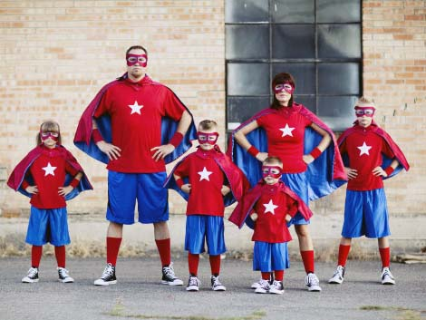
Was bedeutet Stärkung von Familien?
Familienstärkung als ein bewusster Prozess, der Eltern die notwendigen Möglichkeiten, Beziehungen, Netzwerke und Unterstützungen bietet, damit sie ihre Kinder erfolgreich erziehen können.
Es ist ein Schlüsselkonzept zur Eingliederung von Geflüchteten und Migrant*innen und befähigt und beteiligt Eltern als Entscheidungsträger*innen daran, wie ihre Gemeinschaften die Bedürfnisse der Familie erfüllen.
Programme zur Stärkung der Familie sind solche, die den Teilnehmenden helfen, Fähigkeiten zu erlernen, um Beziehungen zu Hause und am Arbeitsplatz zu stärken, Stress abzubauen, Probleme als Familie zu lösen und finanzielle Probleme mit Familienmitgliedern zu bewältigen.
Quelle: https://www.aecf.org/m/resourcedoc/fspc-IntroductiontoFamilyStrengthening-2004.pdf#page=3

Slide 51
Charakteristika der familienstärkenden Ansätze
Hilft bei der Krisenprävention durch frühzeitige Erfüllung von Bedürfnissen
Bietet Hilfe zur Befriedigung von Grundbedürfnissen, spezielle Dienste und Vermittlungen
Reagiert flexibel auf familiäre und gemeinschaftliche Bedürfnisse
Fokus auf Familien
Baut auf den Stärken der Familie auf
Spricht Familien an
Bietet oft Drop-in-Dienste an
Reagiert schnell auf Bedürfnisse
Bietet Dienstleistungen in der Wohnung der Familie oder in wohnähnlichen Zentren an
Quelle: https://www.aecf.org/m/resourcedoc/fspc-IntroductiontoFamilyStrengthening-2004.pdf#page=3

Slide 52
Familienstärkung für Flüchtlings- und Migrantenfamilien
Flüchtlingsfamilien können nach größeren Familientraumata, Verlusten oder Trennungen aufgrund von politischer Gewalt und Zwangsvertreibung in die Umsiedlung gehen. Diese Traumata können tiefgreifende Auswirkungen auf die Flüchtlingsfamilien haben.
Kinder aufzuziehen, kann unter den besten Umständen eine Herausforderung sein, aber für Geflüchtete und Migrant*innen in neuen Ländern, in denen ihnen Kulturen und Bräuche fremd sind, ist es dramatisch schwieriger. Programme, die dazu beitragen, Familien zu stärken, sollten ein wesentlicher Bestandteil von Programmen zur Eingliederung von Geflüchteten und Migrant*innen sein.

Slide 53
KERNEELEMENTE
FAMILIÄRER WIRTSCHAFTLICHER ERFOLG
Unterstützung der Familien bei der Verbesserung ihrer Selbstversorgung
Erfahrene Praktizierende und Dienstleistungsanbieter umreißen drei Kernbereiche, die für die Stärkung von Familien wesentlich sind.
Familiärer wirtschaftlicher Erfolg
Familienunterstützungs-systeme
Gedeihende und lebendige Gemeinschaften
FAMILIENUNTERSTÜTZUNGSSYSTEME
Aufbau geeigneter Unterstützungssysteme für eine starke Familienentwicklung
GEDEIHENDE UND LEBENDIGE GEMEINSCHAFTEN
Schaffung eines nährenden und unterstützenden Umfelds für gesunde Familien

Slide 54
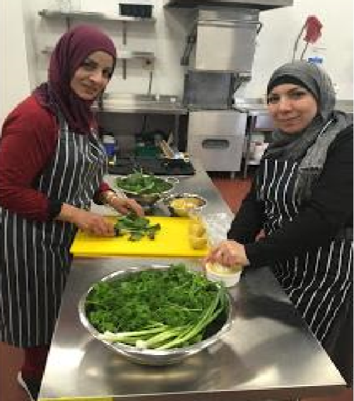
GUTE ÜBUNG
Empowerment-Programm für geflüchtete Frauen in Ballaghaderren, Irland
Das Empowering Refugee Women Programme ist ein Erwachsenenbildungsprogramm für geflüchtete Frauen und ihre Familien, die alle im Abbeyfield Emergency Response and Orientation Centre (EROC-Zentrum) in Ballaghaderreen leben.
Unterstützt von lokalen Bildungsanbietern werden Schulungen angeboten, um eine breite Palette von Fähigkeiten zu entwickeln, die zu mehr Wohlbefinden, Beschäftigung und Selbstständigkeit führen könnten:
• Kochen & Lebensmittelzubereitung & Lebensmitteleinkauf in Irland• Gartenbau- und Gärtnerkurs • Rundfunk- und Kommunikationskurs • Fotografie-Training • Strick- und Handwerkgruppe • Yogakurs • Workshop für Eltern • Kurs für digitale Fertigkeiten am Computer • Friseurkurs für Anfängerinnen • Friseur- & Up-Styling-Kurs • Maniküre- und Pedikürekurs • Makeupkurs
Verbesserung der Selbstversorgung der Familie

Slide 55
GUTE ÜBUNG
Familien-Mentoring für Migrant*innen: MEMI, Deutschland
Mentors for Migrants (MEMI) ist ein deutsches Programm, bei dem sich deutsche Familien freiwillig als Mentor*innen für Einwandererfamilien zur Verfügung stellen und ihnen bei der Eingewöhnung in ihr neues Leben in Deutschland helfen.
Es handelt sich um einen Best-Practice-Ansatz, da beide Gruppen auf diesem Weg die Möglichkeit haben, voneinander zu lernen und ihre Beziehungen aufzubauen, wodurch beide beteiligten Familien gestärkt werden.
MEMI ist ein großartiges Beispiel für ein inklusives interkulturelles Familienunterstützungssystem

Slide 56
GUTE ÜBUNG
Parent CAFE’s - Kaffee und Familie Bildung/Unterstützung
Das Elterncafé-Programm ist ein international anerkannter Peer-to-Peer-Lernprozess, um Kinder sicher und Familien stark zu machen.
Eltern und Betreuer*innen erforschen ihre Stärken und lernen von sich selbst und voneinander, wie sie das Programm Strengthening Families Protective Factors™ mit ihren Lieben nutzen können.
Elterncafés sind physisch und emotional sichere Räume, in denen Eltern und Betreuer*innen über die Herausforderungen und Erfolge bei der Erziehung einer Familie sprechen.
CAFÉ ist ein Akronym für Kaffee und Familienbildung/-unterstützung.
Parent CAFE ist ein wirksamer informeller Ansatz zur Inklusiven Interkulturellen Familienförderung.

Slide 57
NÜTZLICHES TOOL
Parent Café Guide
Ein nützliches Tool für Dienstleistungs-/Bildungsanbieter, die daran interessiert sind, die Einrichtung eines Elterncafés zu erleichtern. Es konzentriert sich auf 5 Strengthening Families™ protektive Faktoren:
Resilienz: Elterliche Belastbarkeit
Beziehungen: Positive soziale Verbindungen
Unterstützung: Konkrete Unterstützung in Zeiten der Not
Wissen: Wissen über Elternschaft und Kindesentwicklung
Kommunikation: Soziale und emotionale Kompetenz
Diese Toolbox verstärkt das Elterncafé-Training und enthält zusätzliche Extras wie das Dads Parent Café in a Box, das Vätern sichere Gelegenheiten bietet, miteinander darüber zu sprechen, wer und wie sie als Vater sein wollen.
Das Tool erwerben

Slide 58
Beispiel Eltern-Café - Irische Botschaft in Berlin
Die Botschaft von Irland in Berlin veranstaltet regelmäßig ein Eltern-Café für irische Migrant*innen in Deutschland.
Dabei handelt es sich um ein informelles Treffen, bei dem irische Eltern ermutigt werden, ihr Kleinkind mitzubringen und bei einer Tasse Kaffee oder Tee und etwas Kuchen mit anderen Eltern in Kontakt zu treten.
Jedes Treffen beinhaltet in der Regel einen informellen Bildungsvortrag von Elternbildnerinnen und Elternbildnern, die ihre Erfahrungen und Tipps zur Elternschaft austauschen.
Quelle: https://www.dfa.ie/irish-embassy/germany/news-and-events/news-archive/irish-parent-cafe-.html

Slide 59
Wichtige Punkte zum Thema Wohlbefinden und Familie/Aktionspunkte
Was haben Sie aus unserer Erfahrung als Geflüchtete*r gelernt und "Was wäre, wenn ich es wäre?" Aktivitäten?
Abschnitt 1.1 befasste sich mit den Kernstressoren von Geflüchteten und Migrant*innen. Könnte das hervorgehobene Bewertungstool Ihre Arbeit in diesem Bereich verbessern?
Die Förderung der Resilienz und des Wohlbefindens ist der Schlüssel zur Integration von Geflüchteten und Migrant*innen. Welche Unterstützung wollen Sie anbieten, um diese in Zukunft zu fördern?
Die Stärkung der Familie ist ein wichtiger Unterstützungsansatz, insbesondere für Flüchtlingsfamilien, die einen Verlust erlitten haben.

Slide 60
Danke!
Gibt es noch Fragen?

